Slide 1
LỚP
ĐẠI SỐ VÀ GIẢI TÍCH
11
Chương 5: ĐẠO HÀM
Bài 5. ĐẠO HÀM CẤP HAI
TIẾT 72
I
ĐẠO HÀM CẤP HAI
II
Ý NGHĨA CƠ HỌC CỦA ĐẠO HÀM CẤP HAI
III
BÀI TẬP

Slide 2
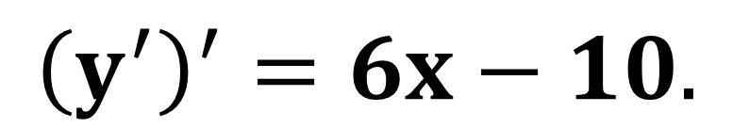

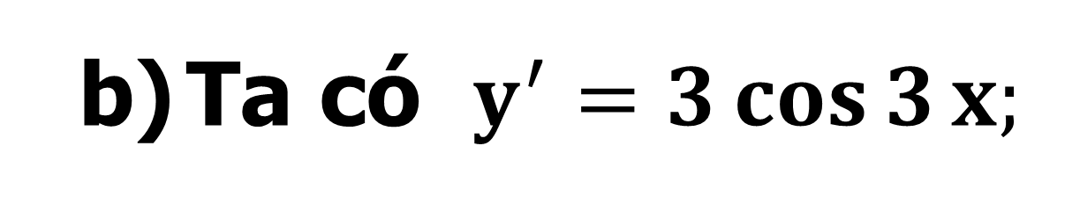
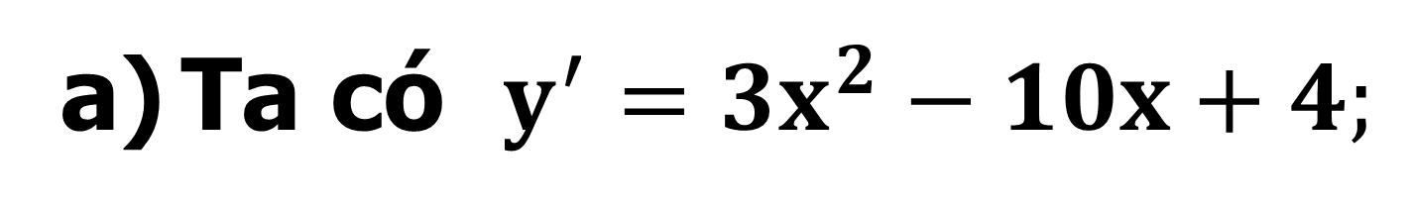
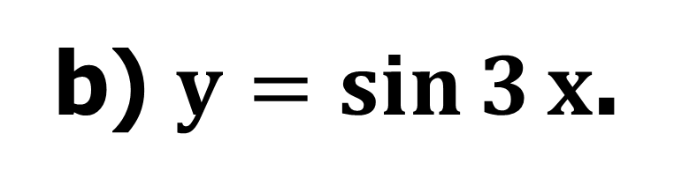
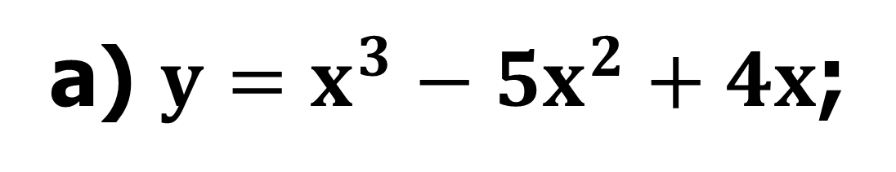
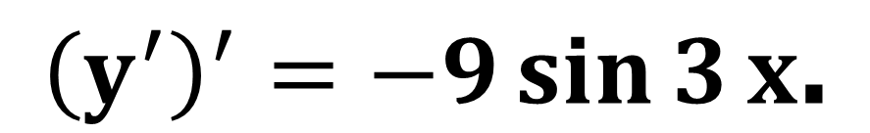
I
ĐẠO HÀM CẤP HAI
Ví dụ
Tính $y^{′}$và đạo hàm của $y^{′}$, biết:
a) $y=x^{3}−5x^{2}+4x$;
b) $y=\sin{3}x$.
Bài giải
Ta có $y^{′}=3x^{2}−10x+4;$
Ta có $y^{′}=3\cos{3}x;$
$${\left(y^{′}\right)}^{′}=6x−10.$$
$${\left(y^{′}\right)}^{′}=−9\sin{3}x\text{.}$$

Slide 3
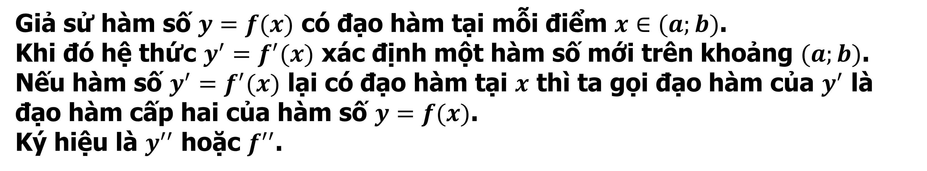
I
ĐẠO HÀM CẤP HAI
Định nghĩa
Giả sử hàm số $y=f(x)$ có đạo hàm tại mỗi điểm $x∈(a;b)$.
Khi đó hệ thức $y^{′}=f^{′}(x)$ xác định một hàm số mới trên khoảng $(a;b)$.
Nếu hàm số $y^{′}=f^{′}(x)$ lại có đạo hàm tại $x$ thì ta gọi đạo hàm của $y^{′}$ là đạo hàm cấp hai của hàm số $y=f(x)$.
Ký hiệu là $y^{′′}$ hoặc $f^{′′}$.
Chú ý
1
Đạo hàm cấp $3$: $y^{′′′}$ hoặc $f^{′′′}(x)$ hoặc $f^{\left(3\right)}\left(x\right).$
2
Đạo hàm cấp $n$: $f^{(n)}={\left(f^{(n−1)}(x)\right)}^{′}.$ Ký hiệu: $y^{(n)}$ hoặc $f^{\left(n\right)}\left(x\right).$

Slide 4
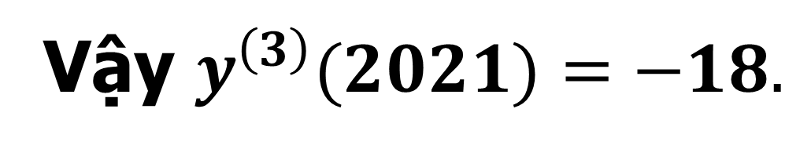


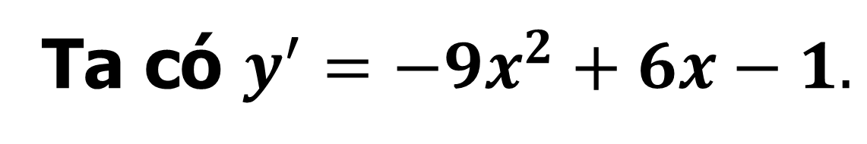
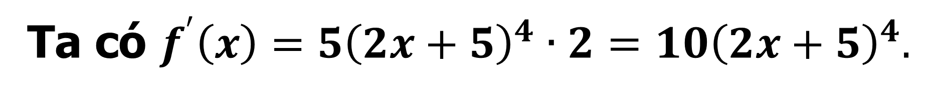
ĐẠO HÀM CẤP HAI
I
Ví dụ 1:
Cho hàm số $y=−3x^{3}+3x^{2}−x+5$. Tính giá trị của $y^{(3)}(2021)$.
Bài giải:
Ta có $y^{′}=−9x^{2}+6x−1.$
Suy ra $y^{′′}=−18x+6.$
Suy ra $y^{(3)}=−18.$
Vậy $y^{\left(3\right)}(2021)=−18.$
Ví dụ 2:
Tính đạo hàm cấp ba của hàm số ${f(x)=(2x+5)}^{5}$.
Bài giải:
Ta có $f^{′}\left(x\right)=5{\left(2x+5\right)}^{4}∙2=10{\left(2x+5\right)}^{4}.$
Suy ra $f^{′′}\left(x\right)=10∙4{\left(2x+5\right)}^{3}∙2=80{\left(2x+5\right)}^{3}.$
Suy ra $f^{\left(3\right)}\left(x\right)=80∙3{\left(2x+5\right)}^{2}∙2=480{\left(2x+5\right)}^{2}.$

Slide 5

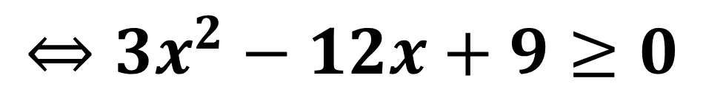

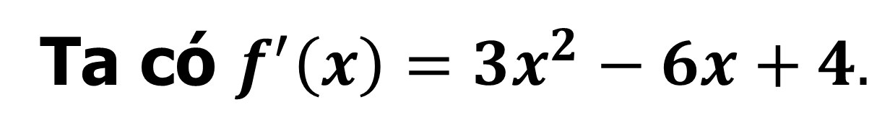
ĐẠO HÀM CẤP HAI
I
Ví dụ 3:
Cho hàm số $f\left(x\right)=x^{3}−3x^{2}+4x−6$.
Giải bất phương trình $f^{′′}\left(x\right)≤f^{′}\left(x\right)−1.$
Bài giải:
Ta có $f^{′}\left(x\right)=3x^{2}−6x+4.$
Suy ra $f^{′′}\left(x\right)=6x−6.$
Bất phương trình $f^{′′}\left(x\right)≤f^{′}\left(x\right)−1⇔6x−6≤\left(3x^{2}−6x+4\right)−1$
$$⇔3x^{2}−12x+9≥0$$
$$⇔\left[\begin{matrix}x≤1 \\ x≥3.\end{matrix}\right.$$

Slide 6


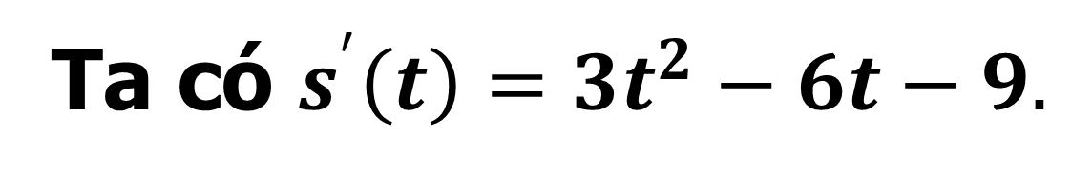
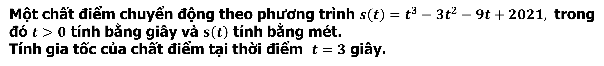
II
Ý NGHĨA CƠ HỌC CỦA ĐẠO HÀM CẤP HAI
Định lý
Đạo hàm cấp hai $f^{′′}\left(t\right)$ là gia tốc tức thời của chuyển động $s=f\left(t\right).$
Ví dụ 4:
Một chất điểm chuyển động theo phương trình $s\left(t\right)=t^{3}−3t^{2}−9t+2021,$ trong đó $t>0$ tính bằng giây và $s\left(t\right)$ tính bằng mét.
Tính gia tốc của chất điểm tại thời điểm $t=3$ giây.
Bài giải:
Ta có $s^{′}\left(t\right)=3t^{2}−6t−9.$
Suy ra $s^{′′}\left(t\right)=6t−6.$
Gia tốc của chất điểm là ${a\left(t\right)=s}^{′′}\left(t\right)=6t−6.$
Suy ra $a\left(3\right)=6∙3−6=12 m/s^{2}.$

Slide 7
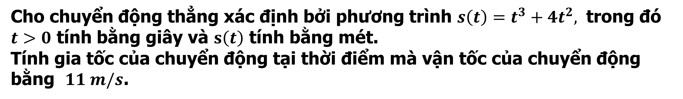
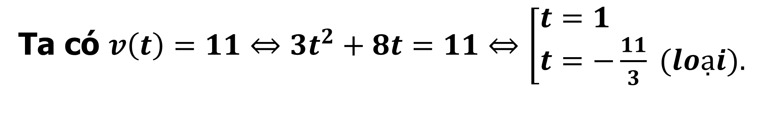
II
Ý NGHĨA CƠ HỌC CỦA ĐẠO HÀM CẤP HAI
Ví dụ 5:
Cho chuyển động thẳng xác định bởi phương trình $s\left(t\right)=t^{3}+4t^{2},$ trong đó $t>0$ tính bằng giây và $s\left(t\right)$ tính bằng mét.
Tính gia tốc của chuyển động tại thời điểm mà vận tốc của chuyển động bằng $11 m/s$.
Bài giải:
Ta có ${v\left(t\right)=s}^{′}\left(t\right)=3t^{2}+8t⇒a\left(t\right)=v′(t)=6t+8.$
Ta có $v\left(t\right)=11⇔3t^{2}+8t=11⇔\left[\begin{matrix}t=1 \\ t=−\frac{11}{3} (loại).\end{matrix}\right.$
Với $t=1$ suy ra $a\left(1\right)=6∙1+8=14 m/s^{2}.$

Slide 8


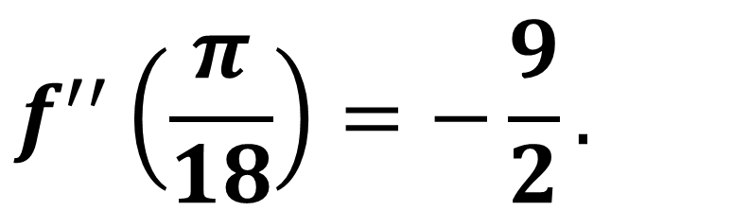
III
BÀI TẬP
Bài tập 1
a) Cho $f\left(x\right)={\left(x+10\right)}^{6}$. Tính $f^{′′}\left(2\right).$
b) Cho $f\left(x\right)=\sin{3x.}$ Tính $f^{′′}\left(−\frac{π}{2}\right),$ $f^{′′}\left(0\right),$ $f^{′′}\left(\frac{π}{18}\right).$
Bài giải
a) Ta có: $f^{′}(x)=6(x+10)^{5}⇒f^{′′}(x)=30(x+10)^{4}.$
Suy ra $f^{′′}(2)=30(2+10)^{4}=622080.$
b) Ta có: $f^{′}\left(x\right)=3\cos{3x}⇒f^{′′}\left(x\right)=−9\sin{3x}.$
Suy ra $f^{′′}\left(−\frac{π}{2}\right)=−9$
$$f^{′′}\left(0\right)=0$$
$$f^{′′}\left(\frac{π}{18}\right)=−\frac{9}{2}.$$

Slide 9
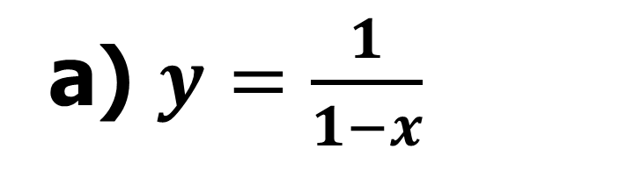
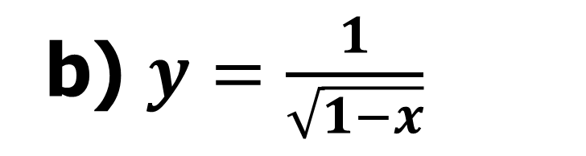
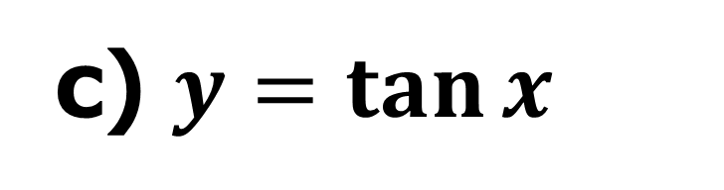
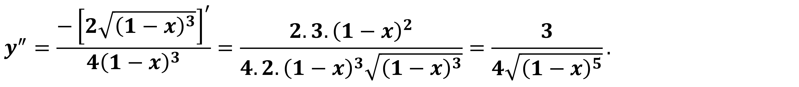
III
BÀI TẬP
Bài tập 2
Tính đạo hàm cấp hai của các hàm số sau
a) $y=\frac{1}{1−x}$
b) $y=\frac{1}{\sqrt{1−x}}$
c) $y=\tan{x}$
Bài giải
a) Ta có $y^{′}=\frac{1}{{\left(1−x\right)}^{2}};y^{″}=\frac{2}{{\left(1−x\right)}^{3}}.$
b) Ta có $y^{′}={\left(\frac{1}{\sqrt{1−x}}\right)}^{′}=\frac{1}{2\left(1−x\right)\sqrt{1−x}}=\frac{1}{2\sqrt{{\left(1−x\right)}^{3}}}$;
$$y^{″}=\frac{−{\left[2\sqrt{{\left(1−x\right)}^{3}}\right]}^{′}}{4{\left(1−x\right)}^{3}}=\frac{2.3.{\left(1−x\right)}^{2}}{4.2.{\left(1−x\right)}^{3}\sqrt{{\left(1−x\right)}^{3}}}=\frac{3}{4\sqrt{{\left(1−x\right)}^{5}}}.$$
c) Ta có $y^{′}=\frac{1}{\cos^{2}{x}}=1+\tan^{2}{x}$;
$$y^{″}={\left(1+\tan^{2}{x}\right)}^{′}=2.\tan{x}.\frac{1}{\cos^{2}{x}}=\frac{2\sin{x}}{\cos^{3}{x}}.$$

Slide 10
Củng cố kiến thức
Định nghĩa đạo hàm cấp hai
Đạo hàm của $y^{′}$ là đạo hàm cấp hai của hàm số $y=f(x)$.
Ký hiệu là $y^{′′}$ hoặc $f^{′′}$.
Ý nghĩa cơ học của đạo hàm cấp hai
Đạo hàm cấp hai $f^{′′}\left(t\right)$ là gia tốc tức thời của chuyển động $s=f\left(t\right).$

Slide 11


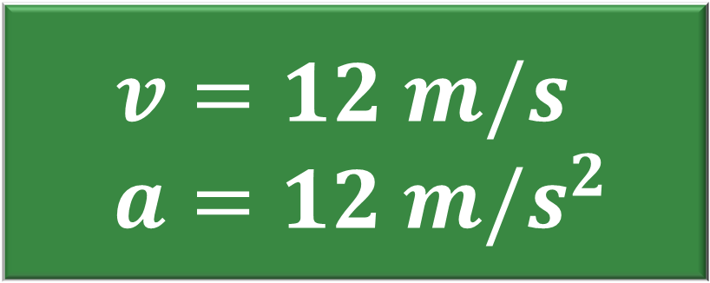
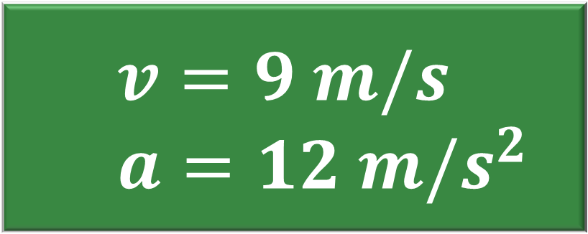
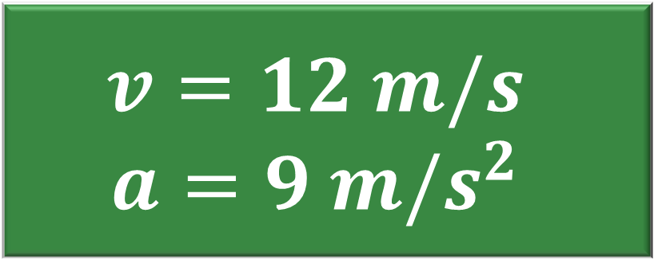
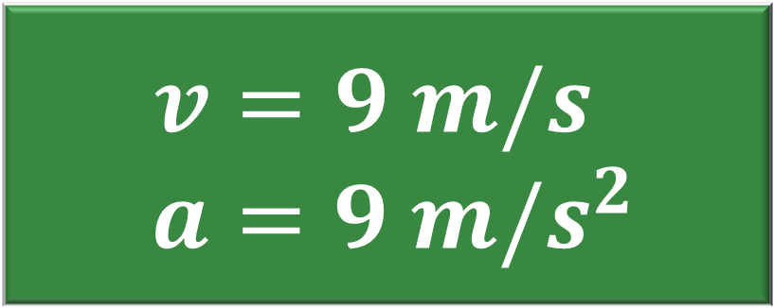
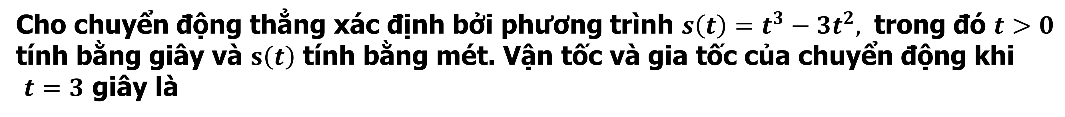
IV
BÀI TẬP TRẮC NGHIỆM
CÂU 1
Cho chuyển động thẳng xác định bởi phương trình $s\left(t\right)=t^{3}−3t^{2},$ trong đó $t>0$ tính bằng giây và $s\left(t\right)$ tính bằng mét. Vận tốc và gia tốc của chuyển động khi
$t=3$ giây là
$$v=12 m/s$$
$$a=9 m/s^{2}$$
$$v=9 m/s$$
$$a=9 m/s^{2}$$
$$v=9 m/s$$
$$a=12 m/s^{2}$$
$$v=12 m/s$$
$$a=12 m/s^{2}$$
A
B
C
C
D
Bài giải
Ta có ${v\left(t\right)=s}^{′}\left(t\right)=3t^{2}−6t⇒a\left(t\right)=v^{′}\left(t\right)=6t−6.$
$⇒$ $v\left(3\right)=3∙3^{2}−6∙3=9 m/s$
$a\left(3\right)=6∙3−6=12 m/s^{2}.$

Slide 12
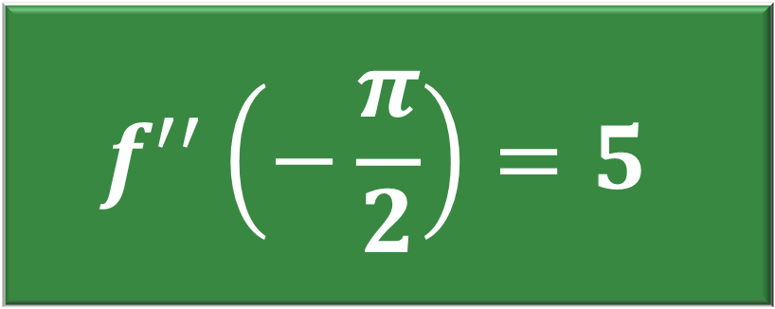
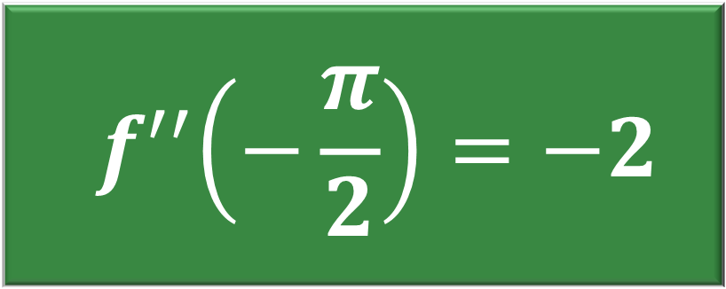
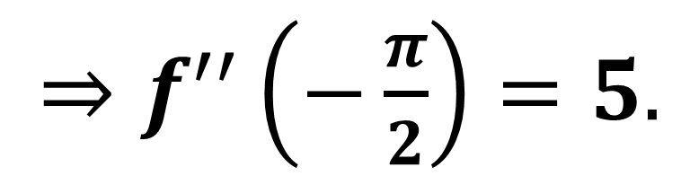
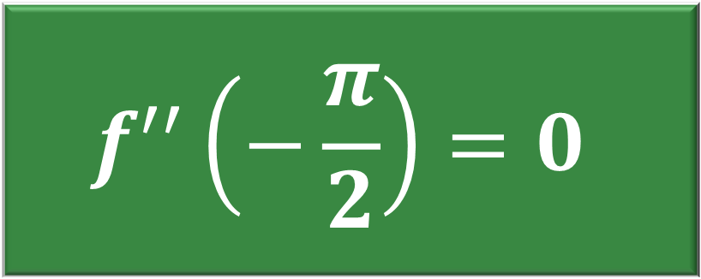
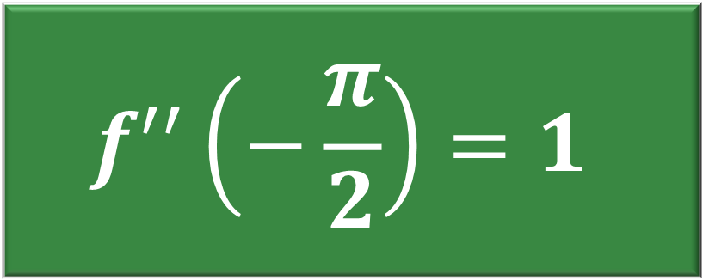
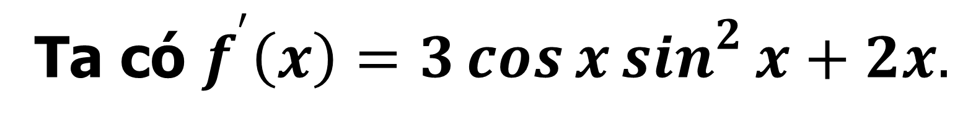
IV
BÀI TẬP TRẮC NGHIỆM
CÂU 2
Cho hàm số $f\left(x\right)=\sin^{3}{x}+x^{2}.$ Tính giá trị của $f^{′′}\left(−\frac{π}{2}\right)$.
$$f^{′′}\left(−\frac{π}{2}\right)=0$$
$$f^{′′}\left(−\frac{π}{2}\right)=1$$
$${ f}^{′′}\left(−\frac{π}{2}\right)=−2$$
$$f^{′′}\left(−\frac{π}{2}\right)=5$$
A
B
C
D
D
Bài giải
Ta có $f^{′}\left(x\right)=3\cos{x}\sin^{2}{x}+2x.$
$$⇒f^{′′}\left(x\right)=6\cos^{2}{x}\sin{x}−3\sin^{3}{x}+2.$$
$⇒f^{′′}\left(−\frac{π}{2}\right)=5.$

Slide 13
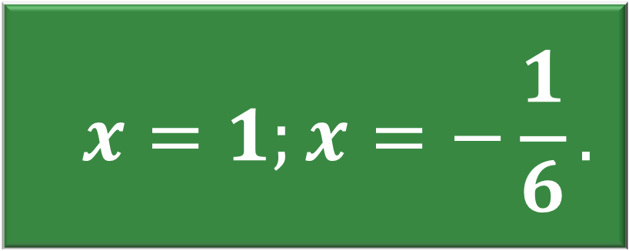
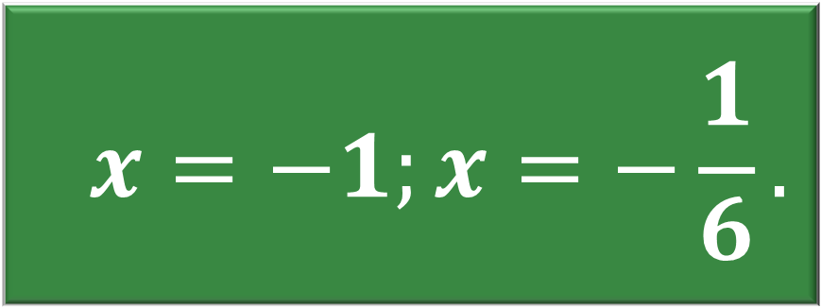
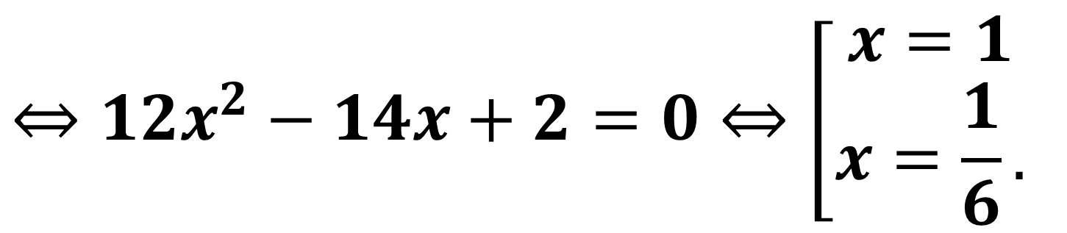
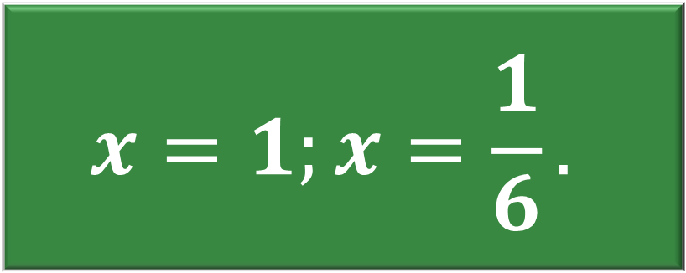
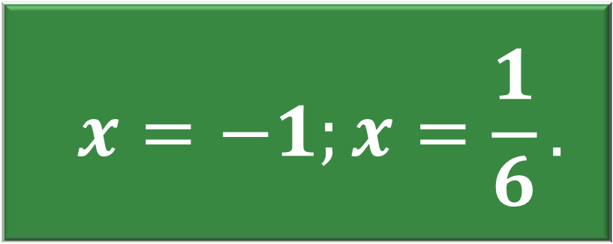
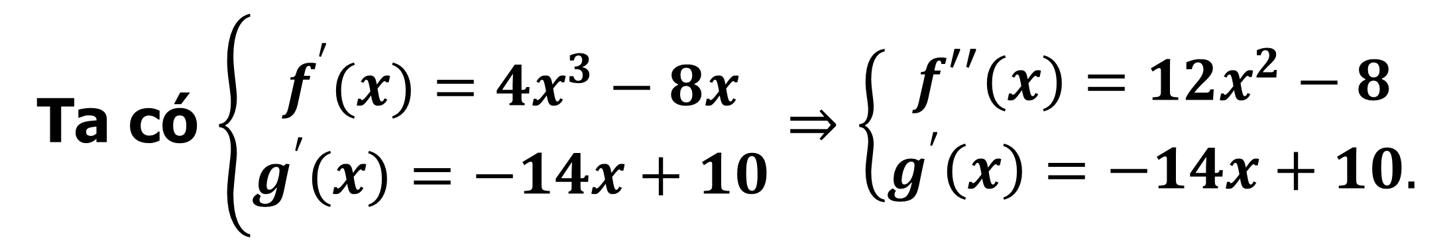
IV
BÀI TẬP TRẮC NGHIỆM
CÂU 3
Cho hai hàm số $f\left(x\right)=x^{4}{−}4x^{2}+3$ và $g(x)=3+10x−7x^{2}$. Nghiệm của phương trình $f^{′′}\left(x\right)+g^{′}\left(x\right)=0$ là
$$x=1;x=\frac{1}{6}.$$
$$x=−1;x=\frac{1}{6}.$$
$$x=−1;x=−\frac{1}{6}.$$
$$x=1;x=−\frac{1}{6}.$$
A
A
B
C
D
Bài giải
Ta có $\left\{\begin{matrix}f^{′}(x)=4x^{3}−8x \\ g^{′}(x)=−14x+10\end{matrix}⇒\left\{\begin{matrix}f^{′′}\left(x\right)=12x^{2}−8 \\ g^{′}\left(x\right)=−14x+10.\end{matrix}\right.\right.$
Khi đó $f^{′′}\left(x\right)+g^{′}\left(x\right)=0⇔\left(12x^{2}−8\right)+\left(−14x+10\right)=0$
$$⇔12x^{2}−14x+2=0⇔\left[\begin{matrix}x=1 \\ x=\frac{1}{6}.\end{matrix}\right.$$

Slide 14



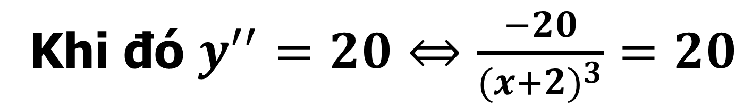
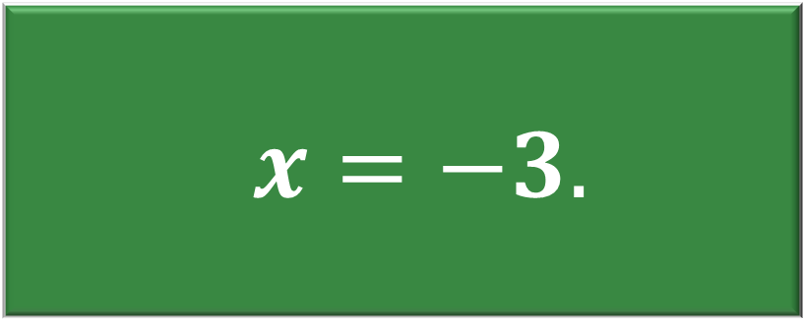
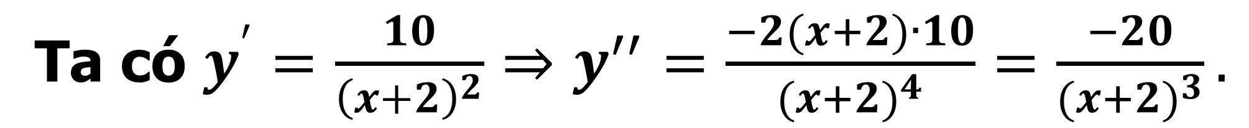
IV
BÀI TẬP TRẮC NGHIỆM
CÂU 4
Cho hàm số $y=\frac{3x−4}{x+2}.$ Tìm $x$ sao cho $y^{′′}=20.$
$$x=3.$$
$$x=−3.$$
$$x=−1.$$
$$x=1.$$
A
B
C
D
B
Bài giải
Ta có $y^{′}=\frac{10}{{\left(x+2\right)}^{2}}⇒y^{′′}=\frac{−2(x+2)∙10}{{(x+2)}^{4}}=\frac{−20}{{(x+2)}^{3}}.$
Khi đó $y^{′′}=20⇔\frac{−20}{{(x+2)}^{3}}=20$
$⇔{(x+2)}^{3}=−1⇔x+2=−1$ $⇔x=−3.$

